Slide 1
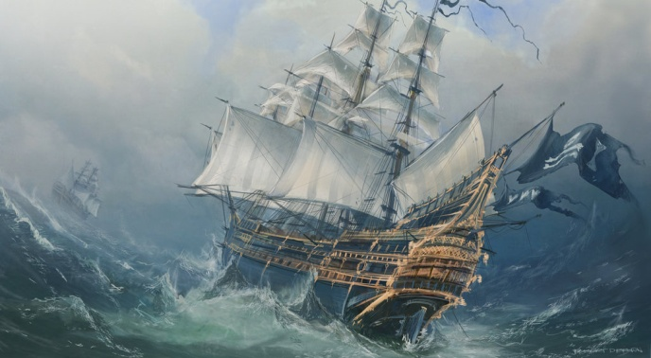
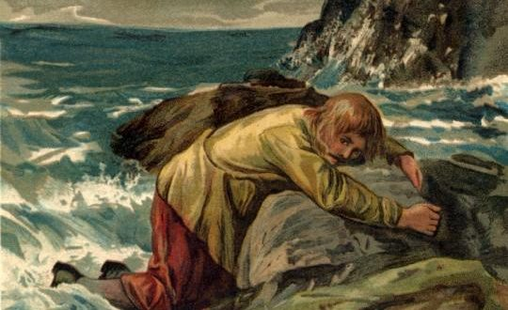
Д.Дефоның “Робинзон Крузоның бір күні” Робизон Крузон 18 жасында достарымен саяхатқа шығады. Сол кезде су тасқыны болып апатқа ұшырайды. Робизон Крузонның барлық достары суға кетеді. Ол өзі жалғыз тірі қалады. Оны құдай өзі құтқарама кемені толқын теңіз жағасына әкеліп тастайды. Ол көзін ашса айналасы тып – тыныш екен. Айналасына жүгіп достарын іздейді. Жалғыз екенін түсініп ойланып қалады. Даладан жасылдау жапырақтарды жинады. Қасында оның кіп – кішкентай құсы болды. Ол жапырақтармен отты жандырды. Ол үп - үлкен балықты ұстап досымен таңғы асты ішіп алды. Сосын ол қайыққа барып өзіне қажетті заттарды тасый бастады. Осы жұмыспен кеш батып кетті. Робинзон Крузо ұйқыға кетті.

Slide 2
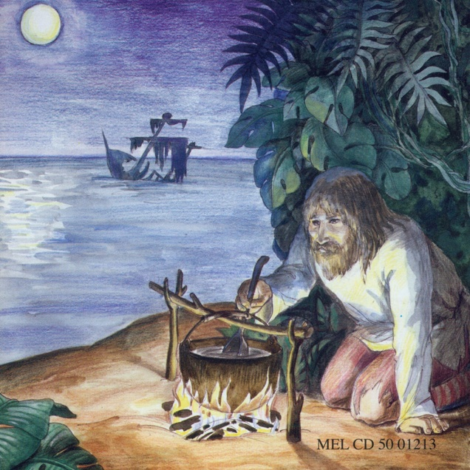
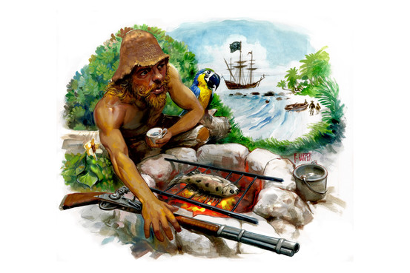
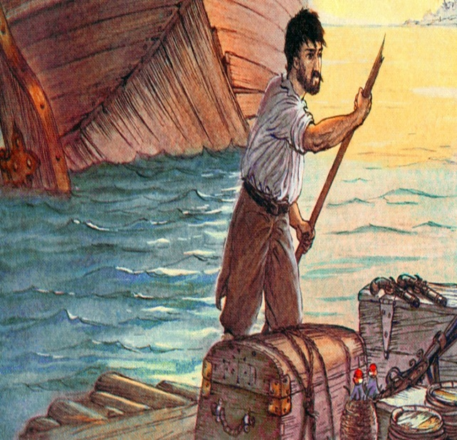
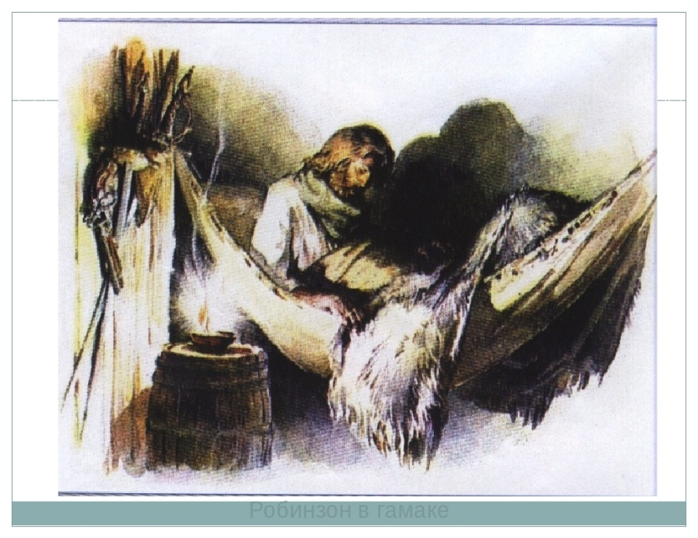

Slide 3
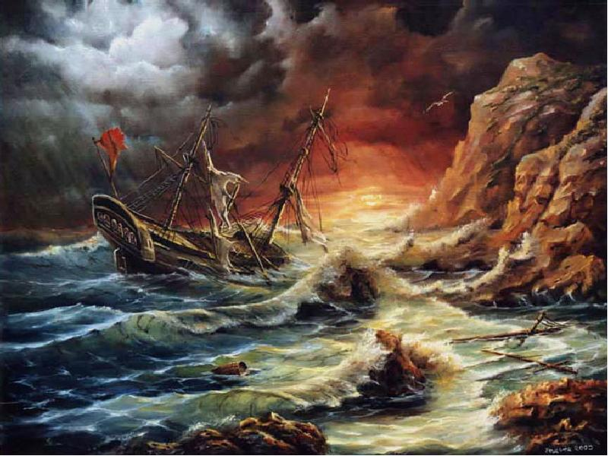
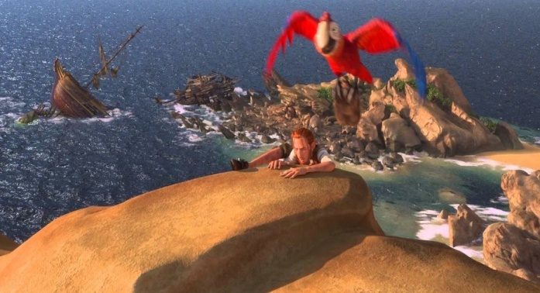
Д.Дефоның “Робинзон Крузоның бір күні” Робизон Крузон 18 жасында достарымен саяхатқа шығады. Сол кезде су тасқыны болып апатқа ұшырайды. Робизон Крузонның барлық достары суға кетеді. Ол өзі жалғыз тірі қалады. Оны құдай өзі құтқарама кемені толқын теңіз жағасына әкеліп тастайды. Ол көзін ашса айналасы тып – тыныш екен. Айналасына жүгіп достарын іздейді. Жалғыз екенін түсініп ойланып қалады. Даладан жасылдау жапырақтарды жинады. Қасында оның кіп – кішкентай құсы болды. Ол жапырақтармен отты жандырды. Ол үп - үлкен балықты ұстап досымен таңғы асты ішіп алды. Сосын ол қайыққа барып өзіне қажетті заттарды тасый бастады. Осы жұмыспен кеш батып кетті. Робинзон Крузо ұйқыға кетті.

Slide 4
